Slide 1
Project
By Nguyễn Thái Hòa

Slide 2

IDEA
Muốn chơi cùng bạn bè nhưng không kiếm ra game
Web lấy cảm hứng từ các trang web bán game như Steam
Web này được tạo với mục đích tìm ra những tựa game mà mình có thể chia sẻ với các bạn bè cùng chơi (hoặc chơi một mình)

Slide 3



About product
html
css
js
Sản phẩm đa phần được làm bằng Javascript, Html và Css dung để trang trí giao diện web.

Slide 4

About product
Thời gian làm: 4 tuần
Kế hoạch làm:
Suy nghĩ và soạn ra format web
Tạo Html và Css tạm thời
Thực hiện viết Javascript
Viết lại Html phù hợp với Js
Chỉnh Css

Slide 5
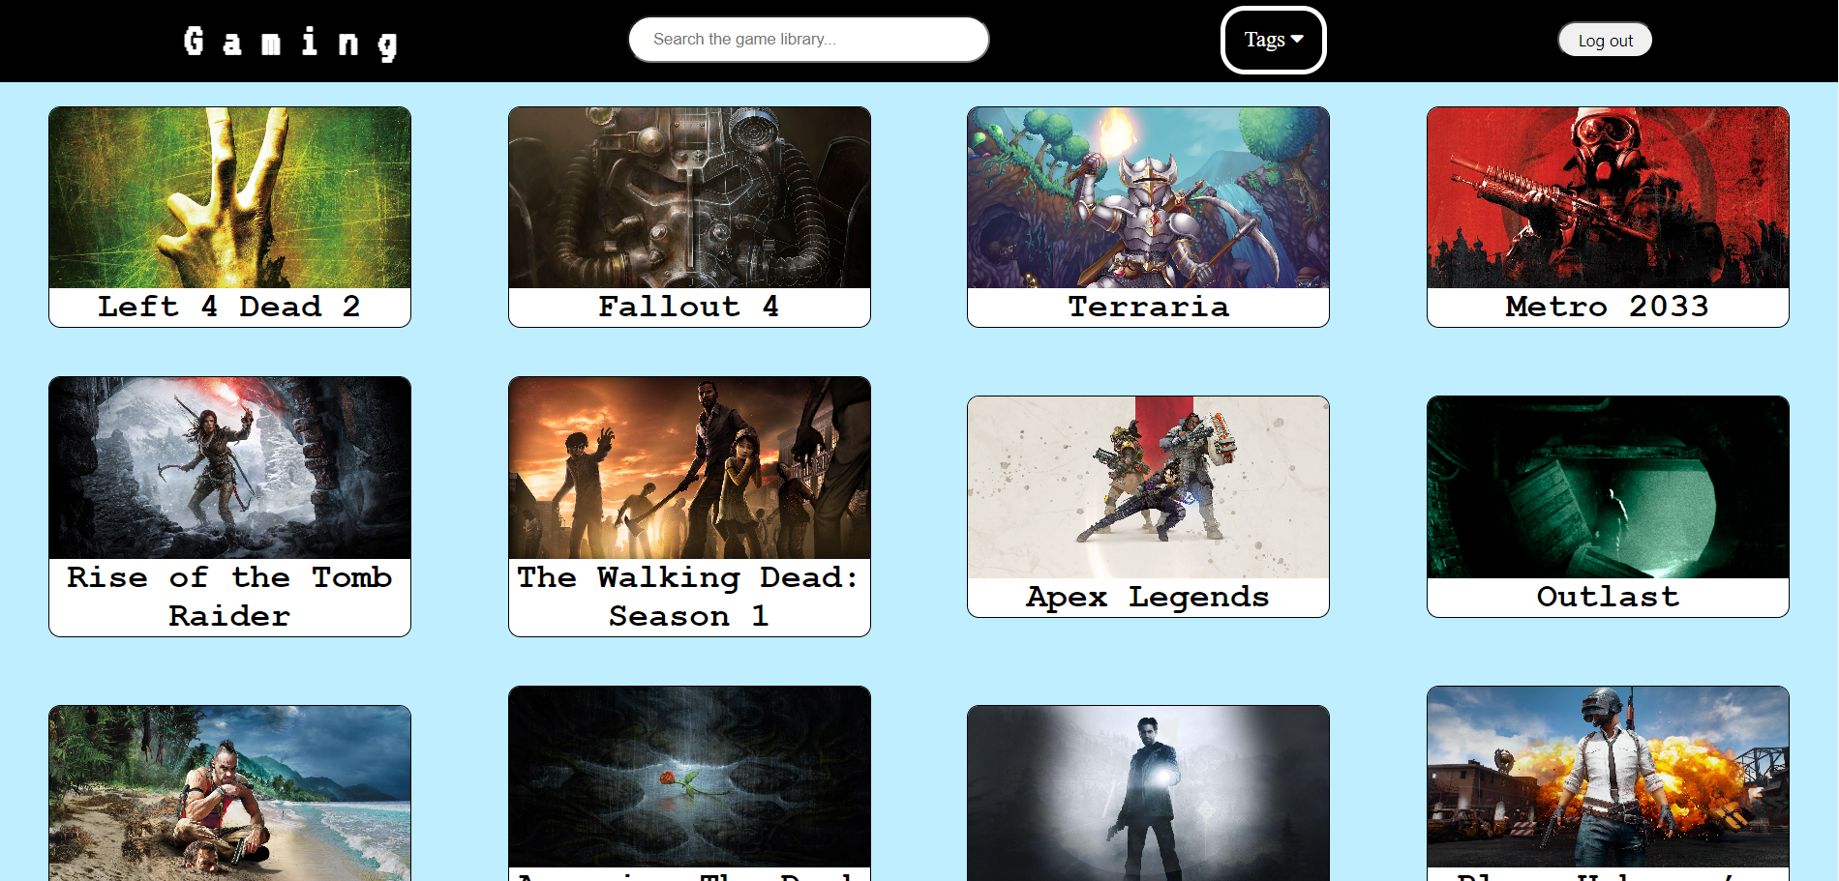
PRODUCT

Slide 6
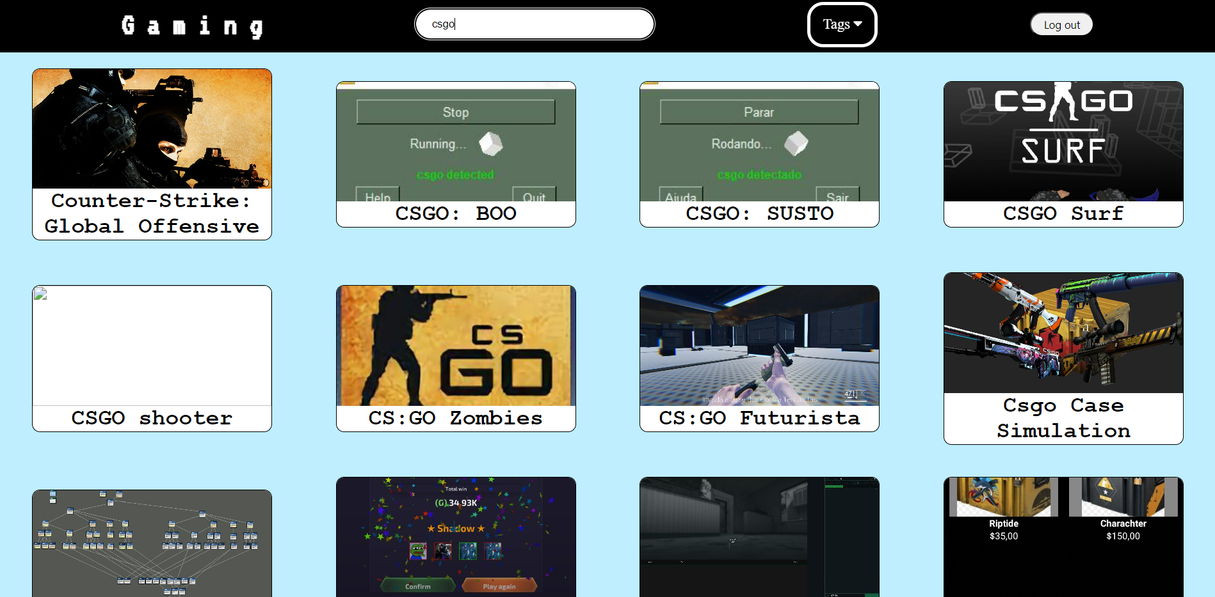
PRODUCT

Slide 7
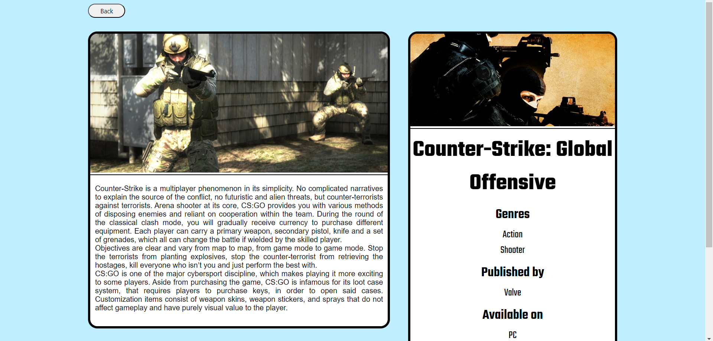
PRODUCT

Slide 8

Problems
Video đôi lúc bị đứng hình
Thanh đổi trang còn đơn giản
Tags chưa đa dạng, còn ít
Phần code chưa được gọn gàng

Slide 9
Thank you for your attention

